Slide 1
الأنسجة النباتية
الأنسجة الإنشائية الأنسجة المستديمة
الأنسجة المستديمة الأصيلة
النسيج البرانشيمي
النسيج الكولنشيمي
النسيج الاسكلرنشيمي
الأنسجة المستديمة الجلدية
نسيج البشرة
نسيج الفلين
الأنسجة المستديمة الوعائية
الخشب
اللحاء
الأنسجة الإنشائية الإبتدائية
الأنسجة الإنشائية الثانوية

Slide 2
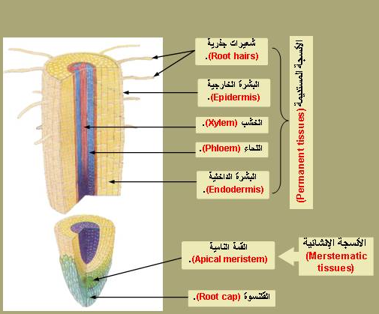
الانسجة النباتية Plant Tissues
تنقسم الى نوعين رئيسيين:
1- الانسجة الانشائية ( Merstematic Tissues)
2- الانسجة المستديمة (Permanent Tissues)

Slide 3
الانسجة الانشائية
الخصائص العامة:
أ- الخلايا مكعبة ذات جدر رقيقة وممتلئة بالسيتوبلازم.
ب- الانوية كبيرة نسبيا.
جـ- تخلو الخلايا من الفجوات العصارية.
د- لها القدرة على الانقسام.
هـ- توجد هذه الانسجة فى الاجنة النباتية وفى قمة الجذر النامية وقمة الساق ومواضع خاصة فى الاعضاء المسنة.
تنقسم الانسجة الانشائية الى قسمين من حيث المنشأ:
أ- أنسجة إنشائية ابتدائية
ب- أنسجة انشائية ثانوية
X

Slide 4
أ- أنسجة إنشائية ابتدائية
توجد فى الأجنة النباتية والقمم النامية للجذر والساق.
كما توجد فى بدايات الاوراق والأزهار وداخل الساق الحديثة.

Slide 5
ب- أنسجة انشائية ثانوية
لهما نفس صفات الانسجة الانشائية ويختلفان فقط من حيث المنشأ.
الكمبيوم الحزمى: مشتق من نسيج انشائى ابتدائى، وينتج الخشب واللحاء.
الكمبيوم الفلينى: مشتق من نسيج مستديم، وينتج نسيج الفلين.

Slide 6
الأنسجة المستديمة
الخصائص العامة:
أ- الخلايا أكبر حجما وأقل فى كمية السيتوبلازم من خلايا الانسجة الأنشائية.
ب- الفجوة العصارية تكون دائما كبيرة.
جـ - تكثر الفراغات بين الخلوية.
د- يتغلظ جدار الخلايا فى بعض الأنسجة تغلظا مميزا يعطى الخلايا اشكالا مختلفة.
تنقسم الأنسجة المستديمة الى 3 أقسام رئيسية:
1- أنسجة مستديمة أصيلة.
2- أنسجة مستديمة جلدية.
3- أنسجة مستديمة وعائية.

Slide 7
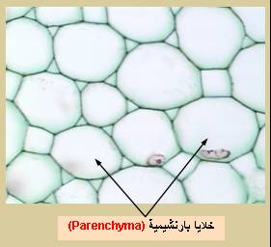
ا- النسيج البارنشيمى:
الخلايا ذات جدار رقيق بها فجوات عصارية كبيرة.
اسطوانية، هرمية أو مستديرة الشكل.
تعمل على تكوين الغذاء وتخزينه.
2 - النسيج الكولانشيمى:
الخلايا مستطيلة ذات جدر سيليولوزية غليظة لامعة.
تغلظ الجدر غير منتظم وتتوسط الخلايا فجوات عصارية.
الوظيفة الرئيسية لهذا النسيج هى التدعيم.

Slide 8
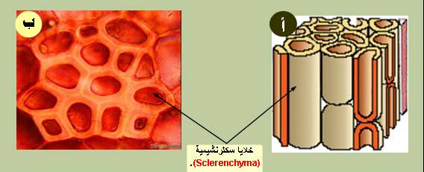
3- النسيج الاسكلرنشيمى:
الخلايا متغلظة الجدار بمادة اللجنين الى جانب الجدار العادي.
ليس بها السيتوبلازم والنواة عند النضوج فهي خلايا ميتة.
منها الخلايا الرفيعة المدببة وتعرف بالألياف السكلرنشيمية وتكون منتظمة ومنها الخلايا القصيرة السميكة وتعرف بالخلايا الحجرية وعادة ما توجد مبعثرة ومنفردة.
الوظيفة الرئيسية لهذا النسيج هى التدعيم.

Slide 9
2- الأنسجة المستديمة الجلدية
وظيفتها حماية الانسجة الداخلية للنبات ضد التبخر والتمزق وفقدان المواد الغذائية القابلة للانتشار.
وتتضمن الانسجة المستديمة الجلدية:
نسيج البشرة.
نسيج الفلين.

Slide 10
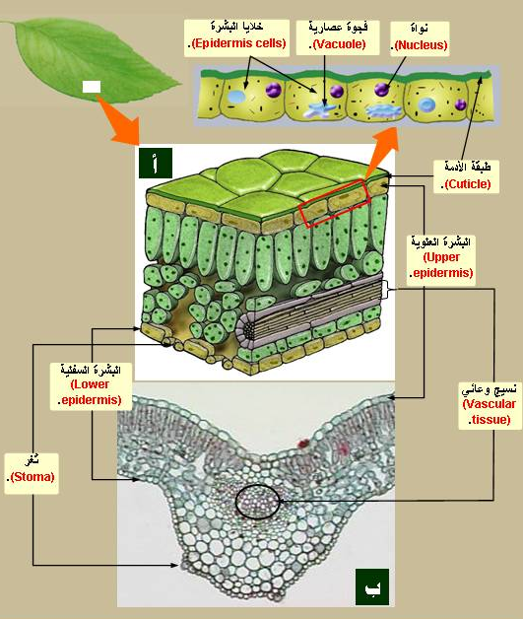
1- نسيج البشرة:
يعمل على تغطية الاوراق والاجزاء الرقيقة من الجذور والسيقان.
يتكون هذا النسيج من:
أ - خلايا البشرة
طبقة واحدة من الخلايا تغطيها طبقة الادمة Cuticle تعمل على حماية النبات ضد التبخر ويختلف سمك الادمة باختلاف البيئة.
خلايا البشرة مستطيلة أو عدسية بكل منها فجوة عصارية كبيرة.
ليس بها بلاستيدات خضراء ما عدا نباتات الظل والنباتات المائية.

Slide 11
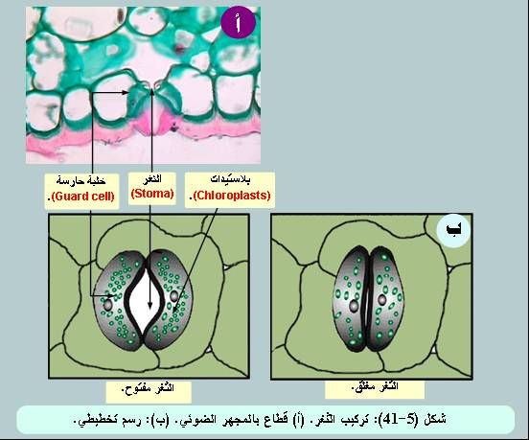
ب - الثغور
عبارة عن فتحات فى الاجزاء الخضراء الهوائية (الاوراق).
تعمل على الربط بين الفراغات البينية أو الغرف الهوائية لانسجة النبات والجو الخارجى مساهمة بذلك فى عملية تبادل الغازات.
يحيط بالثغر خليتان حارستان بها بلاستيدات خضراء.

Slide 12
ج- الشعيرات
تنتجها خلايا البشرة. تعمل على وقاية النبات وتدعيمه ضد المؤثرات الخارجية.
تساعد على الامتصاص فى حالة الشعيرات الجذرية.
منها الشعيرات وحيدة الخلية وهى اما بسيطة أو متفرعة.
وهناك الشعيرات متعددة الخلايا (القرصية، النجمية، الجذرية).

Slide 13
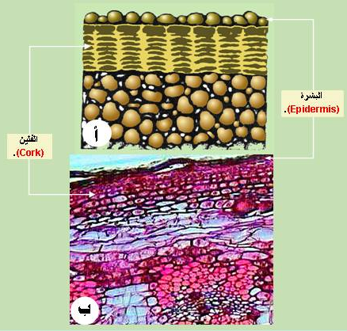
2- نسيج الفلين
عبارة عن خلايا ذات جدار متغلظ بمادة شمعية تعرف بالسوبرين التى تساعد على منع تسرب الماء.
تموت خلايا الفلين بمجرد تكوينها. أى أن النسيج يموت حين النضوج.
من أمثلة الفلين القشرة الخارجية للبطاطس واللحاء الخارجي لسيقان الأشجار.

Slide 14
3- الانسجة المستديمة الوعائية
تسمي أنسجة مركبة (معقدة) لأنها تحتوي على أكثر من نوع من الأنسجة.
وتتضمن:
1- الخشب
2- اللحاء

Slide 15
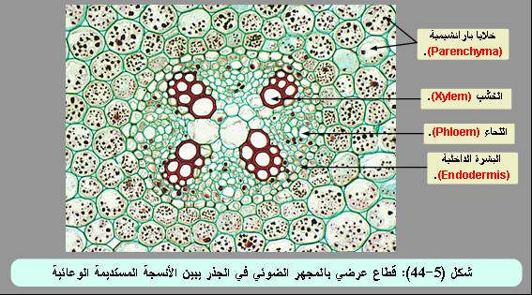
1- الخشب Xylem
يعمل الخشب على نقل الماء والمواد المذابة فيه من الجذر إلى الساق فالاوراق فالسويقات الزهرية. يحتوى على أنواع مختلفة من الخلايا هى:
ا- القصيبات
ب- الاوعية
ج- الالياف
د- خلايا بارانشيمية

Slide 16
أ- القصيبات (Tracheids) .
تعتبر الخلايا الاساسية فى الخشب. تعمل على التدعيم وتوصيل الماء والمواد المذابة فيه من مكان الى آخر.
هى خلايا طويلة ورفيعة مدببة الطرفين مجوفة وميته تحتوى على جدار ثانوى متغلط بمادة اللجنين إلى جانب جدارها السليولوزى.

Slide 17
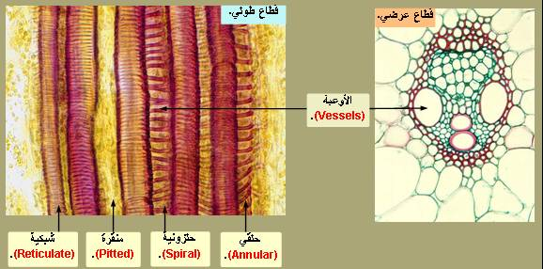
ب- الاوعية (Vessels)
عبارة عن أنابيب طويلة تكونت نتيجة تلاشى الجدار البينى لخلايا مستطيلة متعددة متراصة بعضها فوق بعض. بها جدار ثانوى متغلظ بمادة اللجنين وهى أيضا مجوفة وميتة عند النضوج.
الجدار الثانوي متغلظ بأشكال مختلفة. حلقية، حلزونية، شبكية، منقرة.
تعمل الاوعية على توصيل الماء والمواد المذابة من مكان لآخر.

Slide 18
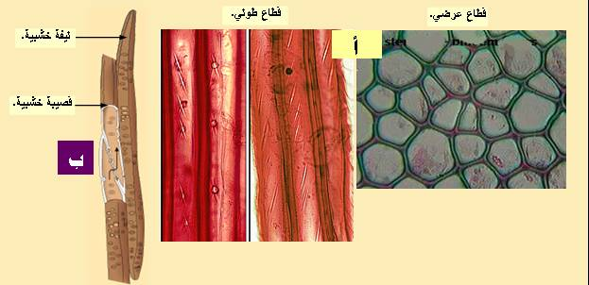
ج- الالياف (Fibers)
تشبه القصيبات فى التركيب الا أنها أطول وأدق من القصيبات.
جدارها الثانوى المتغلظ منقر وتجويفها أصغر من القصيبات.
وظيفة الالياف هى التدعيم فقط.
د- خلايا بارانشيمية (Parenchyma)
توجد مرافقة للاوعية الخشبية وتعمل على تخزين الاغذية.

Slide 19
2- نسيج اللحاء:
يعمل على نقل الغذاء من الورقة إلى الساق فالجذر أو العكس.
أ - انابيب غربالية (Sieve tubes)
هى العنصر الاساسى فى اللحاء.
عبارة عن خلايا اسطوانية متراصة بعضها فوق بعض وجدارها البينية مثقبة. تنفذ الثقوب حتى السيتوبلازم وهى خلايا حية.
تعمل على نقل الغذاء من مكان لاخر فى النبات.
ب - خلايا مرافقة (Companion Cell)
على جنبات الانابيب الغربالية مغزلية الشكل تساعد في التوصيل.
ج- ألياف (Fibres) .
هى خلايا سكلرنشيمية ميتة طويلة ورفيعة. تعمل على التدعيم.
د- خلايا برانشيمية (Parenchyma)
تعمل على تخزين الغذاء.

Slide 20
2- نسيج اللحاء:

